Slide 1
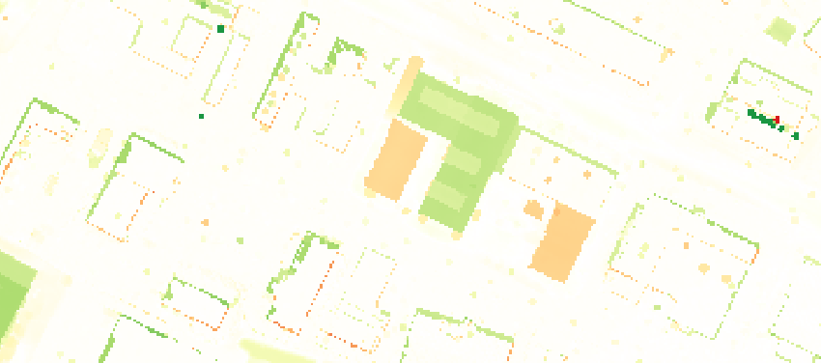
LiDAR Change Detection
Blockprojekt II - Photogrammetrie

Slide 2
Inhalt
Zielsetzung
Vorgehen
Demo
Analyse Kiesgrube
Fazit

Slide 3
Zielsetzung
Viele LiDAR Daten frei zur Verfügung
Grosses Potential von Rasteranalysen
Interesse an automatisierter Analyse
Notes:
Daten vom ganzen Kanton Solothurn → Teilgebiet zur Verfügung gestellt

Slide 4
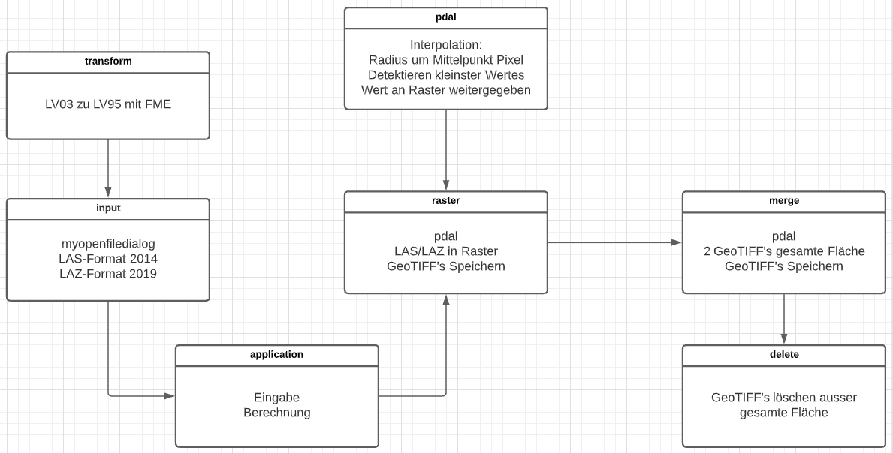
Vorgehen
Notes:
Ergebnis = Rasterbild über gesamtes Gebiet → Damit kann man dann im QGIS weiterarbeiten & analysieren

Slide 5

PDAL
Einfache Interpolation
Radius um Mittelpunkt → Gegeben / Standardberechnung
Auswahl aus verschiedenen statistischen Werten für Radius
Notes:
Gegebener Radius in Code bestimmt, bei unserem Beispiel mit 1.4
Standardberechnung Radius = Auflösung * Wurzel 2
Statistische Werte = Minimum, Maximum, Mittelwert, Inverse Distanzgewichtung (Gewichteter Durchschnitt bekannter Werte), Count (Angabe Anzahl Punkte, die innerhalb des Radius liegen sollen), Standardabweichung

Slide 6
Demo

Slide 7
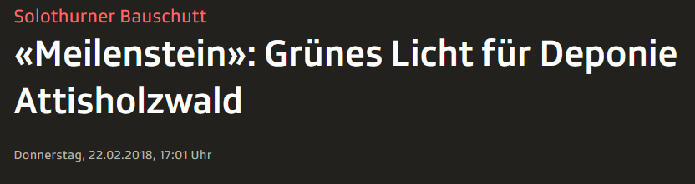
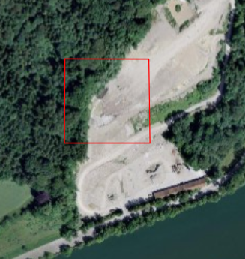
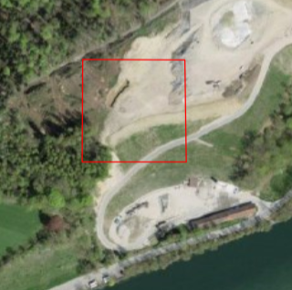
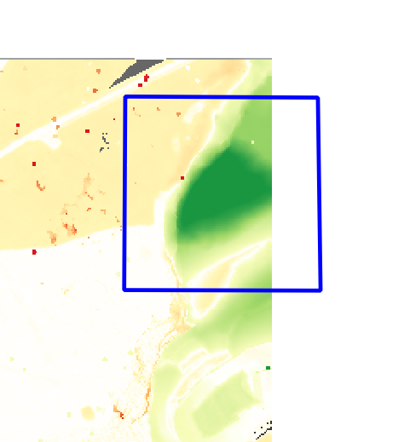
Analyse Kiesgrube
Diffbild 2019-2014
Rot -20m, Grün +20m
Orthophoto 2014
Orthophoto 2020

Slide 8
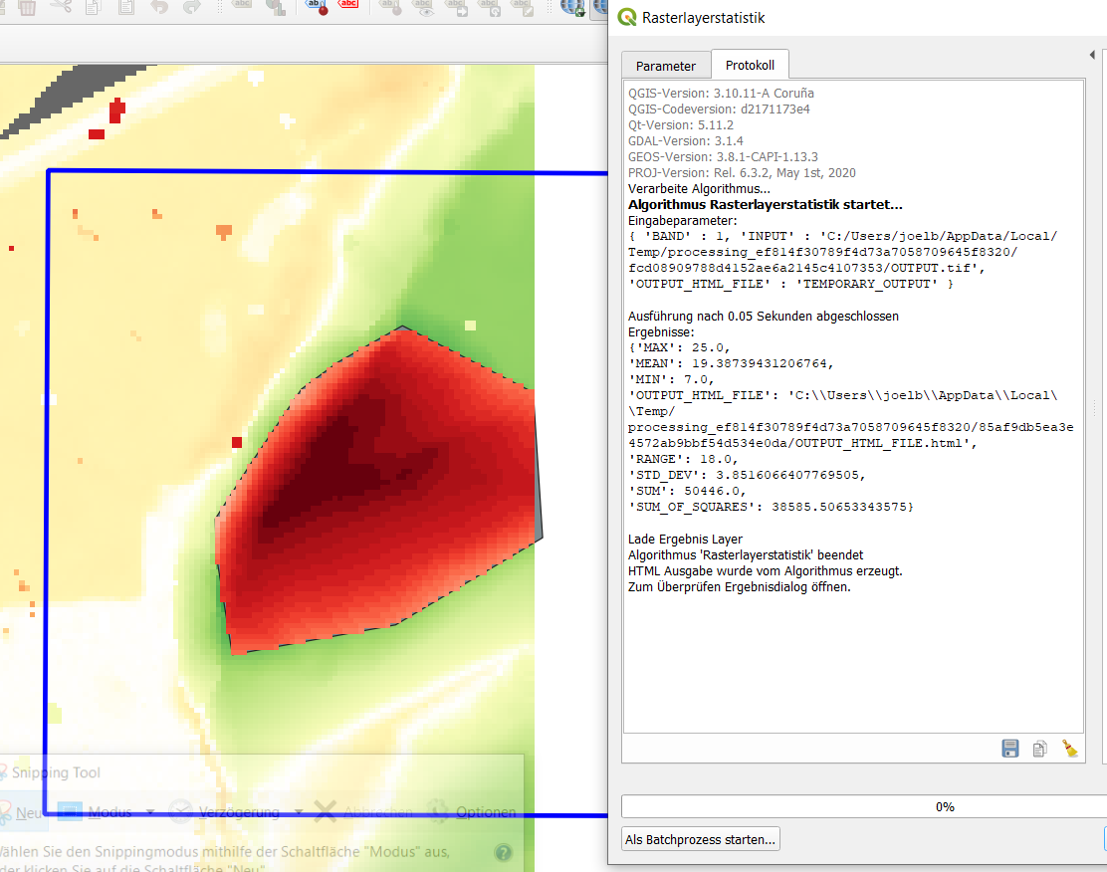
Analyse Kiesgrube
Summe[m] * Zellengrösse[m^2] = Volumen[m^3]
50446.0m * (1m * 1m) = 50446 m^3

Slide 9
Fazit
Spannend Freiraum, dinge Ausprobieren Gescheiterte Versuche mit Klassifizierung der 2014 Daten (DBScan) Probleme unterschiedliche Daten (Auflösung, Refernzsysteme) GUI Probleme
Aber hat Spass gemacht Literaturecherche (was gibt es alles) viel gelernt

Slide 10
Quellen
https://pdal.io/index.html
https://pdal.io/stages/writers.gdal.html

